Slide 1








우리동네 비상소화전은
의소대가 책임진다.
동대문소방서

Slide 2
우리동네 비상소화전은 의소대가 책임진다.
▣ 추진배경
의용소방대원 활성화 및 활동영역 확대로 내실 있는 운영
비상소화장치 활용 및 효율성 극대화로 초기대응체계 구축
▣ 추진계획
의용소방대원 1인 1비상소화장치 전담 관리
대 상 : 의용소방대 5개 지역대 68명
방 법 : 비상소화장치 인근 거주 의용소방대 지정관리
계 | 장 안 | 청량리 | 전 농 | 용 두 | 휘 경
68 | 3 | 16 | 8 | 20 | 21

Slide 3
▣ 비상소화장치 전담관리자 임무
비상소화장치 운영
운영기간 : 2013. 3. 15 ~
운영방안 : 개인별 비상소화장치함 열쇠 지급
총괄관리 : 각 지역대장
비상소화장치 점검
외관 점검 : 수시, 정밀점검 : 월 1회 이상
고장 · 부품 망실시 : 관할 안전센터 보고
비상소화장치 관리
외관 불법 부착물 정비, 주변 쓰레기 제거 등 미관 정비
비상소화전 가용상태 확인 및 보관 비품 정비
주민들에 대한 활용방법 안내 및 소방안전교육 실시 등

Slide 4
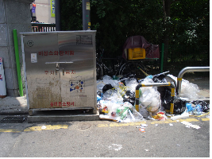
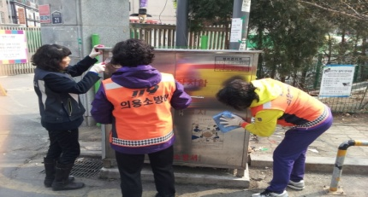
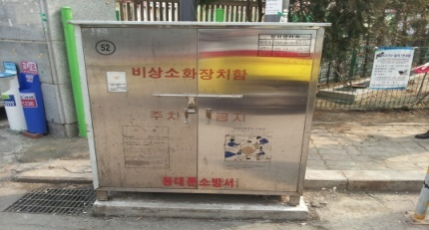
▣ 기 대 효 과
비상소화장치 관리방법 개선 및 활용성 극대화
비상소화장치 주변 청결유지로 도시미관 개선
의용소방대원 활성화 운영모델 마련
의용소방대 활동영역 확대 등 소방이미지 제고
정비 전 | 정비 중 | 정비 후

Slide 5
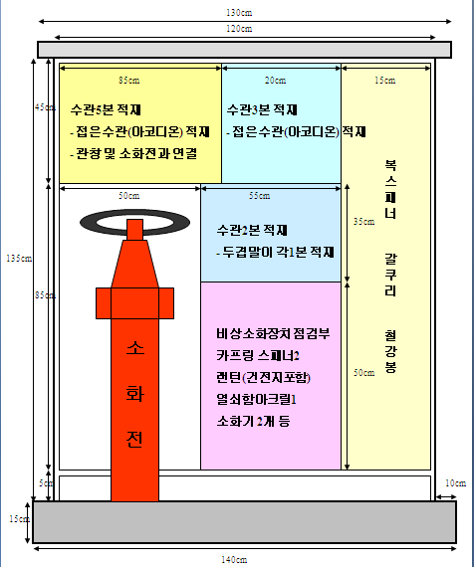
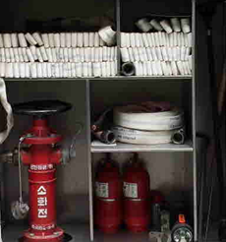
▣ 비상소화장치 개요
설치목적 : 취약지역 화재 시 지역 주민들의 신속한 초동 대응
으로 대형화재 예방 및 재산피해 최소화
비상소화장치함 적재 비품

Slide 6
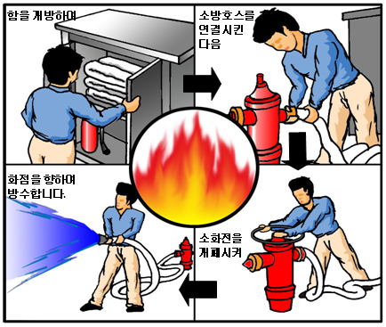
▣ 비상소화장치 사용법(지상식 소화전)

Slide 7
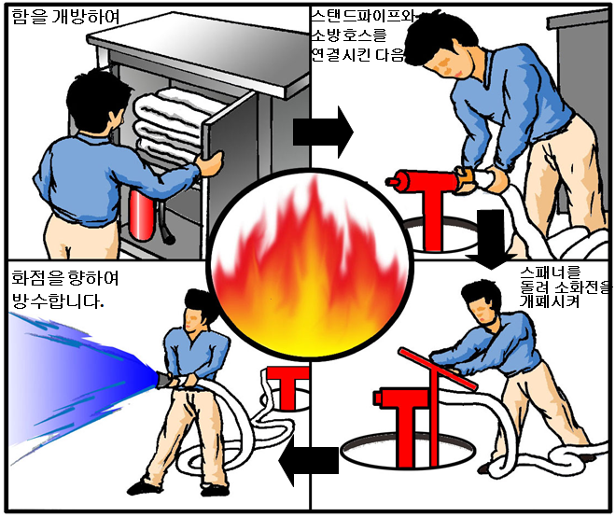
▣ 비상소화장치 사용법(지하식 소화전)
▣ 비상소화장치 사용 후 관리사항
사용 후 부식우려가 있으므로 수관을 완전 건조 후 적재
개폐밸브를 무리하게 조작하면 고장 우려 있으므로 주의

Slide 8



